Slide 1
Práctica Taller Data 101

Slide 2
Primera parte
➢ Hacer el estudio de:
STG_PRODUCTOS_CRM (diapositivas 38 y 39 de la guía) con conclusiones
STG_FACTURAS_FCT (diapositivas 44 y 45 de la guía) con conclusiones
STG_CONTACTOS_IVR(diapositivas 50 y 51 de la guía) con conclusiones
OPCIONAL: STG_ORDENES_CRM
AYUDA: Apoyarse en el estudio hecho de CLIENTES en diapositivas 25 y 26 de la guía
➢ Crear el modelo, las tablas, las FK y poblar los modelos:
SERVICIOS (diapositivas 41-43 de la guía )
El diagrama de la diapositiva 40 es un modo, pero puedes plantear uno diferente
FACTURAS (diapositivas 47-49 de la guía )
El diagrama de la diapositiva 46 es un modo, pero puedes plantear uno diferente
LLAMADAS (diapositivas 53-55 de la guía)
El diagrama de la diapositiva 52 es un modo, pero puedes plantear uno diferente
OPCIONAL: PROVISION
¡Cuidado! Que tenga sentido para el negocio, si no, no vale de nada traérselo.
AYUDA: Apoyarse en lo hecho para clientes en diapositivas 28-37

Slide 3
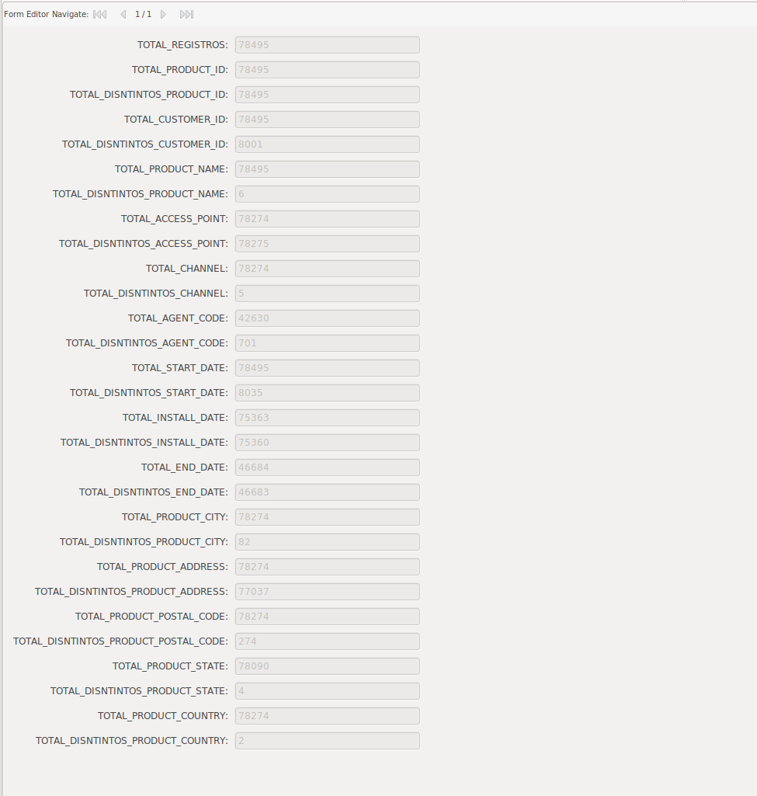
➢ Hacer el estudio de:
STG_PRODUCTOS_CRM (diapositivas 38 y 39 de la guía) con conclusiones, Informe

Slide 4
➢ Hacer el estudio de:
STG_PRODUCTOS_CRM (diapositivas 38 y 39 de la guía) con conclusiones
Se usara Product_ID como clave primaria PK.
Como clave Foranea FK se usara Customer_ID, ojo tenemos 3 registros que no se encuentran en la tabla de clientes, deberíamos ver con el departamento de clientes que esta pasando
Crearemos dimensiones para Product_name, Channel y Agent_code (normalizar los datos en blanco)
La información de la dirección, que no tenga referencia en la dimensión creada en el análisis de clientes, introducir la referencia.

Slide 5
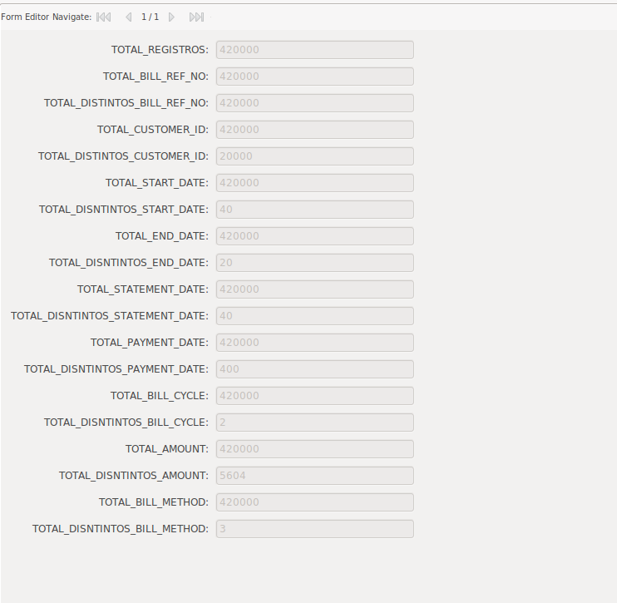
➢ Hacer el estudio de:
STG_FACTURAS_FCT (diapositivas 44 y 45 de la guía) con conclusiones, informe

Slide 6
➢ Hacer el estudio de:
STG_FACTURAS_FCT (diapositivas 44 y 45 de la guía) con conclusiones
Se usara BILL_REF_NO como clave primaria PK.
Como clave Foranea FK se usara Customer_ID, hay 2442 registros que nos se encuentran en la tabla de ODS de clientes. Puede ser que se hayan dado de baja? Ver con departamenta de clientes.
Crear dimesion para Bill_Cycle y Bill_Method

Slide 7
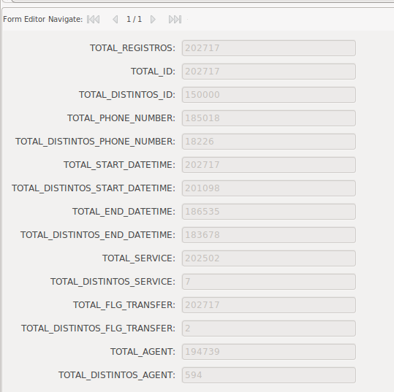
➢ Hacer el estudio de:
STG_CONTACTOS_IVR(diapositivas 50 y 51 de la guía) con conclusiones , informe

Slide 8
➢ Hacer el estudio de:
STG_CONTACTOS_IVR(diapositivas 50 y 51 de la guía) con conclusiones
Ojo, no hay dato que se pueda usar como PK, necesario crear una.
Ningun Phoner_Number coincide con la tabla de clientes, creamos una FK
Crear dimesion para Service

Slide 9
Primera parte
➢ Crear el modelo, las tablas, las FK y poblar los modelos:
SERVICIOS (diapositivas 41-43 de la guía )
El diagrama de la diapositiva 40 es un modo, pero puedes plantear uno diferente
FACTURAS (diapositivas 47-49 de la guía )
El diagrama de la diapositiva 46 es un modo, pero puedes plantear uno diferente
LLAMADAS (diapositivas 53-55 de la guía)
El diagrama de la diapositiva 52 es un modo, pero puedes plantear uno diferente
OPCIONAL: PROVISION
¡Cuidado! Que tenga sentido para el negocio, si no, no vale de nada traérselo.
AYUDA: Apoyarse en lo hecho para clientes en diapositivas 28-37

Slide 10
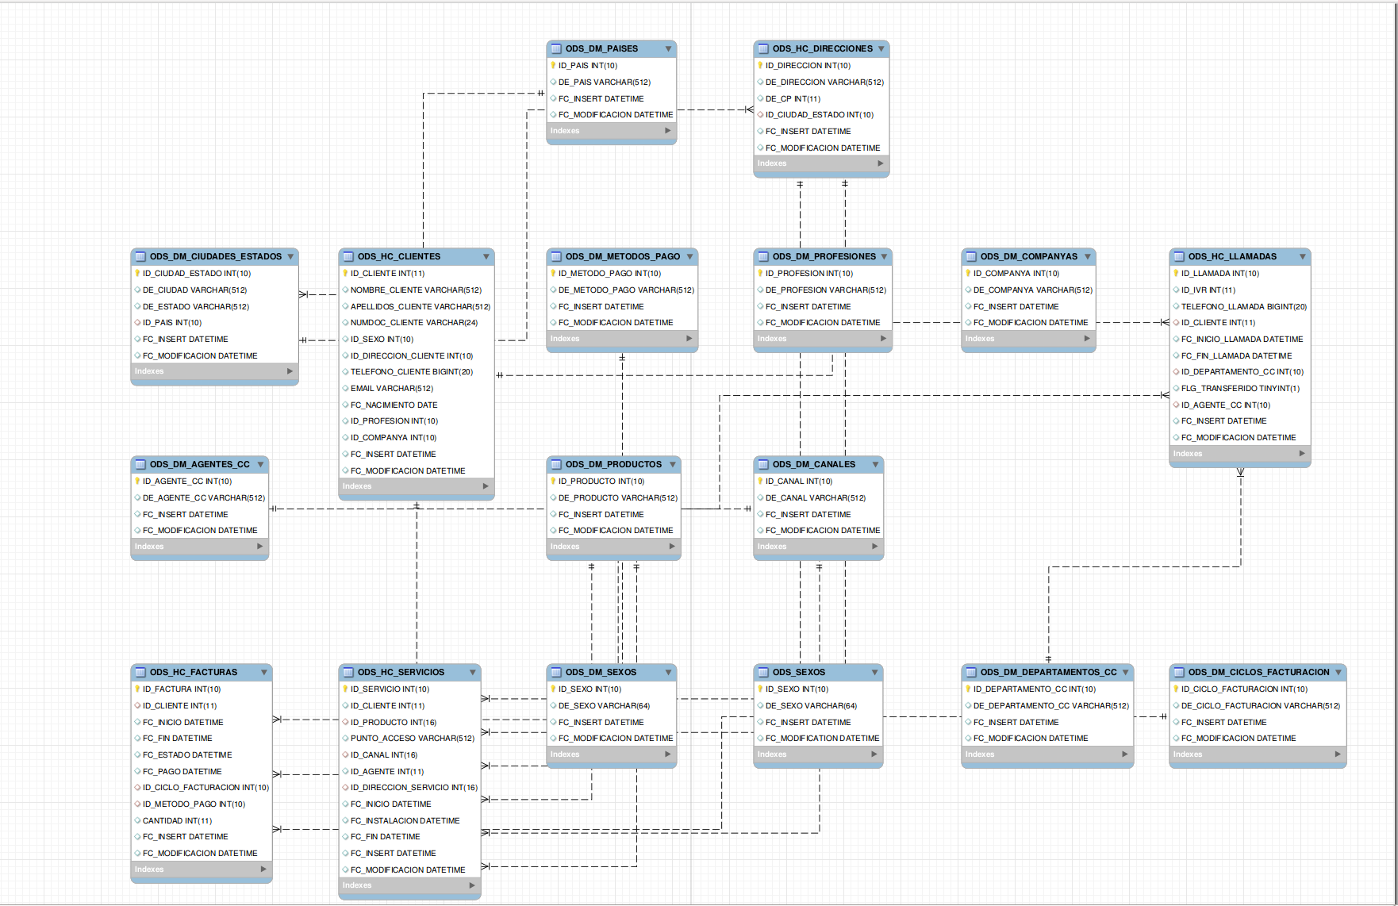
Esquema de los modelos con sus conexiones, PK y FK

Slide 11
Segunda parte
➢ Adjunta tu diagrama de ODS completo con el número de registros que contiene cada tabla
Adjuntado en la slide anterior
➢ ¿Por qué en el modelo de DIRECCIONES dejo en la misma tabla las CIUDADES y los ESTADOS y no los separo en dos tablas distintas para ser más estricta con la jerarquía: PAIS → ESTADOS → CIUDADES → DIRECCIONES
Como se comento en clase, puede haber ciudades con el mismo nombre pero diferente País y o Estado.

Slide 12
Tercera parte
La realidad es que si hubiésemos aplicado el “Data Management”, muchas de las acciones que hemos tenido que realizar nos las hubiésemos evitado porque deberían estar controladas de otra forma. Explica qué habrías hecho diferente centrándote en las “patas”:
➢ Data Quality
Mejoraria todo el tema del Customer, añadiendo en cualquier inserción a BBDD un identificador único para este (Generar una tabla maestra para el Registro del Customer y que todos los servicios tiren de esta para cualquier acción sobre este)
Idem caso anterior pero para productos,
Idem para contactos IVR, todavía más grave ya que no se ha tenido que crear un campo nuevo para tener una PK identificativa.
➢ Master Data
Como se comenta en el punto anterior, añadir tablas maestras en la creación de CUSTOMERs o Productos, para que todos los servicios trabajan sobre estas y luego se escriba la BBDD con esta información
➢ Data Modeling & Design (me refiero a cómo están definidas las tablas en origen)
Como en los apartados anteriores, es muy importante la creación de tablas maestras sobre las cuales tiren los servicios, evitando en muchos casos duplicidad de información en tablas, consiguiendo una mejora a nivel de Query, rendimiento y espacio.

Slide 13
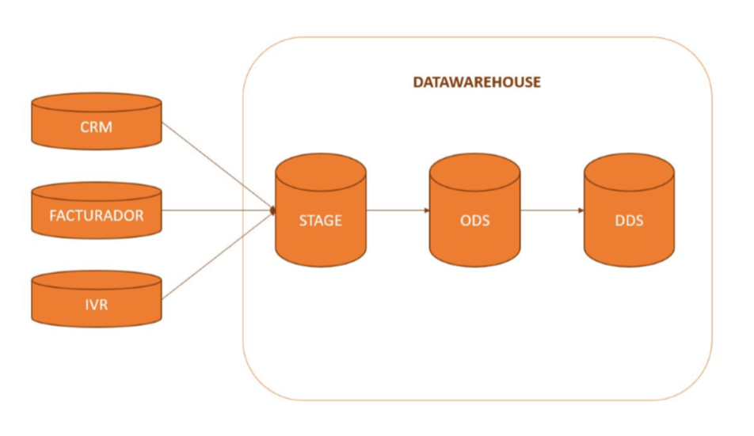
Cuarta parte
Master DATA
¿Lo dejarías así o plantearías otro diseño mejorado? Si es que sí, esbózalo(no te ibas a librar :P)
En principio lo dejaría de la forma propuesta, en todo caso añadiría una BBDD de datos maestros

Slide 14
Quinta parte
Escribe tus propias reglas o mandamientos de un DataWarehouse:
Para mi principalmente hay dos reglas básicas
Nunca debes de borrar datos
Y no debes de entorpecer el día a día de la empresa
Estos son los básicos que en cualquier empresa suelen decir ☺
Por otro lado:
Si puedes se consciente que la información tiene un valor, no solo a nivel informativo, sino también de espacio, vamos que si puedes consumas poco espacio, y sobre todo intenta enlazar bien los datos para que tus querys sean lo más rápidas posibles, sobre todo si tienes que entregar algo con un Deadline ajustado.

Slide 15
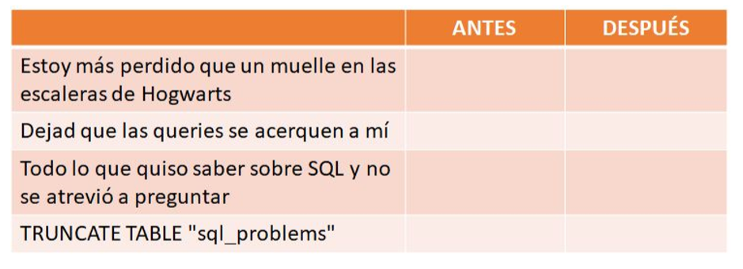
Sexta parte
¿Algún comentario extra que quieras hacer?
Creo que seria interesante llevar este curso a la nube en vez de montar directamente sobre una VM, sobre todo pensando en los PC menos potentes,

